Slide 1
MANAJEMEN PEMASARAN
Hasmi Appi, SKM.,M.Kes

Slide 2
PENDAHULUAN
Dalam era global ini peran pemasaran bagi perusahaan menjadi semakin penting karena kondisi persaingan yang semakin kuat yang ditandai dengan munculnya pesaing-pesaing baru maupun berekspansinya pesaing-pesaing yang sudah ada.
Manajemen merupkan perancangan dan pelaksanaan rencana-rencana.
Sehingga fungsi utama oleh MANAJER adalah fungsi perencanaan

Slide 3
Tugas Pokok Manajemen
PERENCANAAN
PELAKSANAAN
PENGAWASAN
Rencana strategis perusahaan (penjualan, personalia, dsb)
Penerapan rencana operasi
Mengukur hasil dan penyimpangannya

Slide 4
PENGERTIAN PEMASARAN
American Marketing Association (AMA) : Pemasaran adalah suatu fungsi organisasi dan seperangkat proses untuk menciptakan, mengkomunikasikan, dan menyampaikan nilai kepada pelanggan dan untuk mengelola hubungan dengan pelanggan dengan cara-cara yang menguntungkan organisasi dan para pemangku kepentingan.
Menurut UK Chartered Institute of Marketing : Pemasaran adalah proses manajemen yang mengidentifikasi, mengantisipasi, dan menyediakan apa yang dikehendaki pelanggan secara efisien dan menguntungkan.

Slide 5
Pengertian Manajemen Pemasaran
Manajemen pemasaran adalah penganalisaan, perencanaan, dan pengawasan program-program yang ditujukan untuk mengadakan pertukaran dengan pasar yang dituju dengan maksud untuk mencapai tujuan organisasi dalam memenuhi kebutuhan dan keinginan pasarr tsb serta menentukan harga, mengadakan komunikasi, dan distribui yg efektif utk memberitahu, mendorong, serta melayani pasar (Kotler, 1980)
Kegiatan tersebut dimaksudkan untuk memenuhi kebutuhan dan keinginan dalam suatu perekonomian dimana produk-produk nilai diciptakan, ditawarkan, dan dipertukarkan

Slide 6
MANAJER PEMASARAN
Memilih kegiatan pemasaran
Melaksanakan kegiatan pemasaran
membantu dalam pencapaian tugas organisasi yg berkaitan dgn pemasaran

Slide 7
KONSEP PEMASARAN
Orientasi Konsumen/ pasar/ pembeli
Volume penjualan yg menguntungkan
Koordinasi dan integrasi seluruh kegiatan pemasaran dalam perusahaan

Slide 8
PEMASARAN DITINJAU DARI BIDANG FARMASI
Pemasaran farmasi merupakan sub bagian dasar pemasaran dimana nilai pelayanan kefarmasian atau yang lebih dikenal dengan (Pharmaceutical care) diaplikasikan
Orientasi TIDAK hanya PRODUK, tetapi dan juga layanan farmasi yang prima.

Slide 9
Mengapa perlu pemasaran dalam Organisasi/ perusahaan farmasi?
pemasaran berkontribusi signifikan bagi perusahaan, konsumen, dan masayrakat lebih luas.
Bagi perusahaan, fungsi pemasaran amat membantu perusahaan dalam memahami kebutuhan dan keingginan konsumen secara sistematis.
Pemasaran juga memfasilitasi aliran produk secara efektif dan efisien dalam rantai pasokan, mulai dari bahan baku, merancang, mengkomunikasikan, menentukan harga hingga produk akhir sampai tangan konsumen.
Bagi konsumen, fungsi pemasaran memfasilitasi proses pembelian melalui penyediaan pilihan produk dan jasa, informasi mengenai pilihan pilihan tersebut., ketersediaan produk dilokasi fisik dan/atau virtual yang nyaman dan mudah diakses, serta layanan pra pembelian, saat pembelian hingga purnabeli.

Slide 10
PERANAN PEMASARAN FARMASI
Terdapat 8 fungsi peranan pemasaran farmasi:
Pembelian (buying), yaitu memastikan bahwa produk yang dijual tersedia dalam jumlah jumlah memadai agar dapat memenuhi permintaan pelanggan. Bagi pengecer, misalnya kemampuan memahami perilaku konsumen bermanfaat dalam mengantisipasi preferensi konsumen dimasa datang.
Penjualan (selling), yakni menggunakan periklanan, personal sellingdan promosi penjualan untuk menyelaraskan produk dengan kebutuhan pelanggan.
Pengangkutan (transporting), berkaitan dengan memindahkan produk dari lokasi produksi ke lokasi yang nyaman diakses oleh para pembeli.
Penyimpanan (storing), berkaitan dengan aktivitas menyimpan produk sampai dibutuhkan untuk dijual.

Slide 11
PERANAN PEMASARAN FARMASI
Standarisasi dan Pengelompokan (standardizing and grading), yakni memastikan bahwa produk sesuai dengan pengendalian kualitas dan kuantitas dalam hal ukuran, berat dan variabel lainnya.
Keuangan (financing) yaitu menyediakan fasilitas kredit kepada anggota saluran distribusi (PBF) dan konsumen.
Pengambilan risiko (risk taking), yakni menghadapi segala ketidakpastian berkenaan dengan pembelian yang dilakukan pelanggan di masa datang.
Pemastian informasi pemasaran (securing marketing information), menyangkut pengumpulan informasi mengenai konsumen, pesaing, dan saluran distribusi demi kepentingan pengambilan keputusan pemasaran

Slide 12
ORIENTASI PEMASARAN FARMASI
Orientasi Produk
Orientasi produksi
Orientasi penjualan
Orientasi konsumen
Orientasi societal marketing (holistic marketing)

Slide 13
1. Orientasi Produk
Berasumsi bahwa konsumen akan menyukai produk obat yang tersedia dimana-mana, mutu yang baik dan harga ekonomis.
Perusahan farmasi di era revolusi industri konsep produk bukan hanya pada berorientasi pada produk fisik saja tetapi akan berkonsentrasi pada upaya menciptakan efisiensi produksi, biaya rendah dan distribusi massal.

Slide 14
2. Orientasi Produksi
Berasumsi bahwa konsumen akan menyukai dan mengutamakan produk yang telah tersedia dan terjangkau oleh konsumen dan harganya ekonomis.
Penganut orientasi yang bermula pada era revolusi industri akan menciptakan efisiensi produksi, biaya rendah dan distribusi massal.
Risiko terbesar orientasi produksi yang dihasilkan cendrung standard daan mengabaikan keinginan khusus konsumen. Selain itu produk murah dipersepsikan berkualitas buruk oleh kebanyakan konsumen.

Slide 15
3. Orientasi Penjualan
Berkeyakinan bahwa konsumen tidak tertarik untuk membeli produk dalam jumlah banyak, jika mereka tidak diyakinkan dan bahkan bila perlu dibujuk dengan promosi yang gencar.
Praktek pemasaran ini dilakukan untuk produk yang kurang dikenal konsumen atau pemasaran nirlaba (penggalangan dana sosial, dll).
Tujuannya lebih dititikberatkan pada “menjual apa yang bisa dibuat” dan bukannya “membuat apa yang diinginkan pasar”.

Slide 16
4. Orientasi Konsumen
Berpandangan bahwa untuk mewujudkan keberhasilan pencapaian tujuan pemasaran terletak pada kemampuan perusahaan farmasi dalam menciptakan, memberikan, dan mengkomunikasikan nilai pelanggan (customer value) kepada pasar sasarannya (target market) secara lebih efektif dibandingkan para pesaing. Orientasi ini bertumpu pada empat pilar utama: pasar sasaran, kebutuhan pelanggan, pemasaran terintegrasi (intregated marketing) dan profitabilitas.

Slide 17
5. Orientasi Holistic Marketing
Dalam industri dan bisnis farmasi, pemasaran farmasi harus dilandasi ketergantungan antara empat Dimensi pokok antara lain: internal marketing, integrate marketing, relation ship marketing, dan performance marketing.
Pemasaran internal bertujuan memastikan bahwa setiap pihak (baik individu maupun tim kerja) dalam perusahaan farmasi atau bisnis farmasi sungguh-sungguh menghayati dan menerapkan prinsip-prinsip pemasaran farmasi.
Integrate marketing menekankan keselarasan antar elemen bauran pemasaran, yakni produk, harga, promosi, kuantitas dan waktu pemasaran.

Slide 18
ELEMEN BAURAN PEMASARAN
Produk yang tepat
Mempertimbangkan: efikasi, keamanan, kualitas, kemurnian.
Kuantitas yang tepat
Setiap obat memiliki suatu dosis yang dipatuhi oleh konsumen/pasien, dokter, farmasis dan pihak lainnya
Perusahaan farmasi modern, departemen R&D bekerja sama dengan riset pemasaran
Karakteristik kuantitas produk farmasi berikaitan dengan kemasan (packaging)
Tempat yang tepat
Harga yang benar/baik
Sediaan farmasi khusus; obat ethical, narkotika, psikotropika hanya boleh dijual di sarana ttt oleh profesi ttt dgn cara yg telah diatur oleh UU kefarmasian
Harga suatu obat antara lain: ukuran pasar (market size), kompetensi harga (price competition), biaya riset dan pengembangan (R&D) dan keadaan pasar.
Waktu yang tepat
Obat hrs memilikimemiliki ketersediaan yg tepat pada saat dibutuhkan

Slide 19
PENGENALAN DAN PROSES SEGMENTASI PASAR
Sebuah perusahaan tidak dapat melayani seluruh pelanggan di pasar yang sangat luas seperti pasar makanan dan minuman serta pasar farmasi.
Pelanggan terlalu banyak dan tuntutan pembelian mereka berbeda-beda selain itu tidak mungkin perusahaan dapat melayani semua kebutuhan kelompok pembeli yang ada dipasar tersebut.
ADANYA: KELOMPOK PEMBELI (SEGMEN PASAR)

Slide 20
KONSEP SEGMENTASI PASAR
Membidik satu atau dua segmen
Mengembangkanproduk serta program pemasaran khusus bagi masing2 segmen
Memuaskan perhatian pada pembeli yg paling mungkin dpt dipuaskan

Slide 21
DEFINISI SEGMENTASI PASAR
Segmentasi pasar merupakan proses mengelompokan pasar keseluruhan yang heterogen menjadi kelompok-kelompok atau segmen-segmen yang memiliki kesamaan dalam hal kebutuhan, keinginan, perilaku dan atau respon terhadap program pemasaran spesifik.
Segmentasi pasar merupakan konsep produk yang mendasari startegi pemasaran perusahaan dan pengalokasian sumber daya yang harus dilakukan dalam rangka mengimplementasikan program pemasaran.

Slide 22
3 LANGKAH SEGMENTASI PASAR
Mengidentifikasi dan memilah kelompok pembeli yg berbeda-beda yg mungkin meminta produk dan/atau bauran pemasaran tersendiri
Memilih satu atau lebih segmen pasar untyk dimasuki (pembidikan pasar)
Membentuk dan mengkomunikasikan manfaat utama yg membedakan produk perusahaan dgn produk lain di pasar (penetapan posisi pasar)

Slide 23
MANFAAT SEGMENTASI PASAR
Pasar lebih mudah dibedakan
Pelayanan lebih baik
Startegi pemasaran lebih terarah
Menemukan peluang baru
Faktor penentu desain; pemasar dapat mendesain produk sesuai dengan kebutuhan segmen tersebut.
Melihat kompetitor dengan segmen yang sama
Strategi komunikasi lebih efektif

Slide 24
TARGET PASAR (MARKET TARGET)
Setelah melakukan segmentasi pasar langkah berikutnya adalah evaluasi secara seksama terhadap berbagai segmen tersebut untuk kemudian memilih dan memutuskan satu segmen atau berbagai segmen dimana perusahaan tersebut akan beroperasi dan bersaing.
Proses mengevaluasi dan memilih segmen sasaran seperti ini disebut target pasar (market targeting) begitu juga pada pemasar harus menentukan posisi yang ingin diwujudkan (market positioning)

Slide 25
FAKTOR PENTING TARGET PASAR (MARKET TARGETING)
Dalam melakukan evaluasi terhadap berbagai segmen, perusahaan mesti melihat tiga faktor:
ukuran pertumbuhan segmen. Perusahaan perlu mengumpulkan, menelaah dan menganalisis data tentang penjualan, pertumbuhan dan profitibilitas segmen yang ada. Lalu memilih yang memiliki ukuran dan pertumbuhan yang tepat.
Karakteristik struktural segmen. Segmen yang ukuran dan pertumbuhannya cocok masih belum menawarkan laba menarik.
daya tarik dan sumber daya perusahaan. Ukuran segmen pasar yang besar dan daya tarik yang tinggi belum tentu dapat dimasuki oleh suatu perusahaan jika tujuan dan sumberdaya perusahaan tersebut tidak sesuai dengan segmen tersebut.

Slide 26
POSISI PASAR (MARKET POSITIONING)
Posisi pasar (market positioning) adalah bagaimana konsumen menempatkan produk tersebut mengenai atribut-atribut pentingnya dimana letak produk tersebut dibenak konsumen dibandingkan dengan produk pesaing.
Contoh : Sebagai contoh pada perusahaan farmasi obat generik menempatkan posisinya pada masyarakat yang berada ekonomi, sedangkan obat breanded generik pada masyarakat yang menjangkau produk tersebut dengan harga yang lebih tinggi.

Slide 27
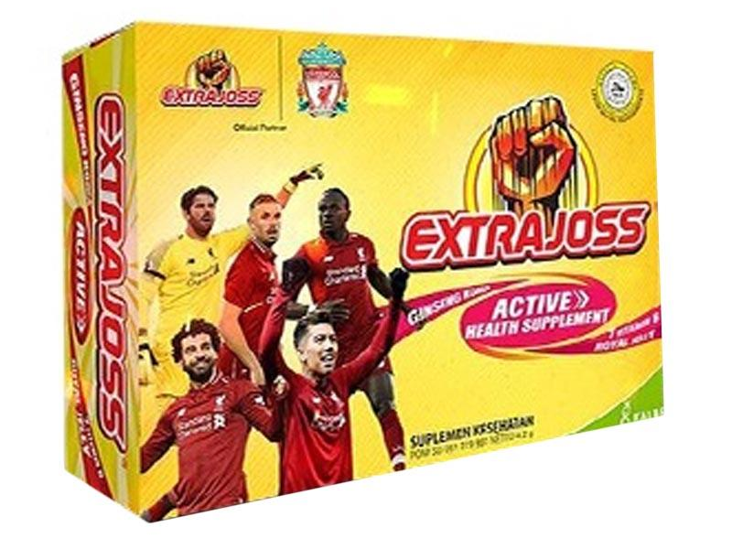
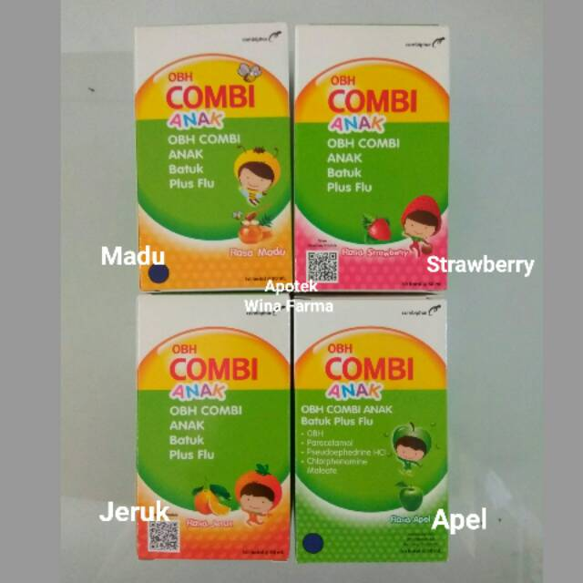
STRATEGI POSITIONING
Strategi dengan memposisikan berbagai kelas produk. Ex : extra joss sbg minuman berenergi
Strategi dengan penambahan rasa utk segmen konsumen anak2. Ex : extra joss sbg minuman berenergi

Slide 28
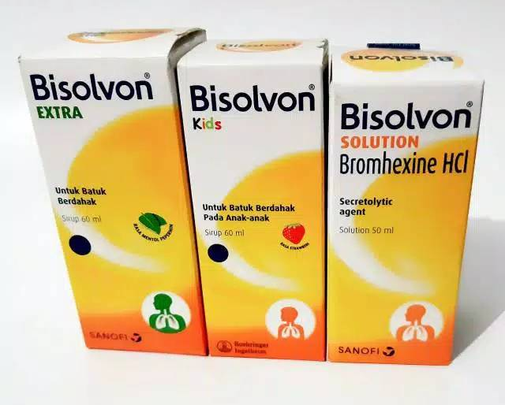
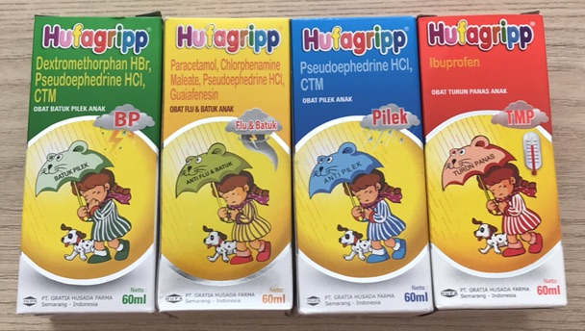
STRATEGI POSITIONING
Dari segi pemenuhan kebutuhan atau manfaat yang ditawarkan (obat dengan indikasi ttt banyak sekali kebutuhan yang bisa diperoleh oleh pasien dengan indikasi yang bervariasi, sehingga perusahaan farmasi juga mampu mengelola produk tersebut dengan tingkatan variasi kebutuhan yang berbeda-beda

Slide 29
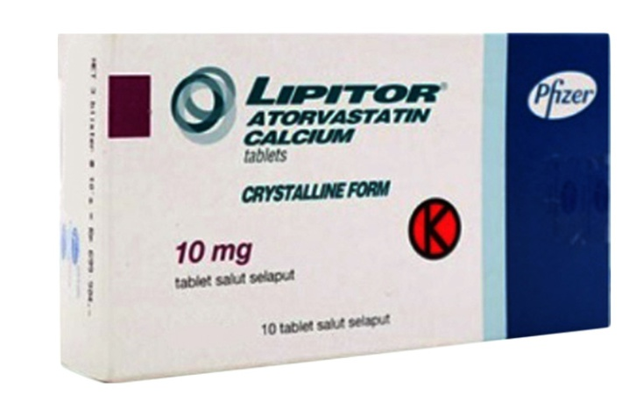
STRATEGI POSITIONING
Pemasar dapat mengikuti berbagai strategi positioning. Bisa memposisikan produk mereka atas atribut produk spesifik.

Slide 30
MENYUSUN RENCANA PEMASARAN (MARKETING PLAN)
Rencana pemasaran (Marketing plan) adalah suatu dokumen yang dikembangkan oleh pimpinan dan marketing professional untuk mengarahkan bagian departemen marketing pada perusahaan untuk mengimplementasikan strategi untuk mencapai tujuan/target yang diharapkan.
suatu perusahaan mengembangkan marketing setiap beberapa tahun sekali dan secara periodik mengevaluasi dan mengaturnya berdasarkan startegi perusahaan tersebut.
Riset pasar dapat termasuk pengamatan industri dan trend ekonomi melihat kompetensi untuk menentukan bagaimana mendapatkan keuntungan kompetitif dalam harga dan layanan kepada konsumen dan menentukan cara terbaik untuk mencapai target pasar anda melalui periklanan, dan lain-lain.

Slide 31
Rencana pemasaran (marketing plan) dapat tersusun dari bagian-bagian sebagai berikut:
1. Ringkasan
Gambaran ringkasan dari rencana pemasaran yang mana dapat memberikan ringkasan singkat dari rencana mereka yang mungkin tidak membaca seluruh isi dokumen.
2. Deskripsi bisnis
Bagian ini menjelaskan semua tentang situasi pemasaran yang dilakukan, termasuk lokasi, nama pemilik usaha, situasi pasar atau posisi di pasar yaitu tentang pasar, produk, persaingan, distribusi dan lingkungan makro, penyataan misi dan nilai inti pemasaran serta indikator-indikator eksternal yang mempengaruhi usaha saat ini atau masa depan, misalnya data dan informasi mengenai besar dan pertumbuhan pasar selama beberapa tahun dan kecendrungannya pada beberapa tahun mendatang. Selain itu kecendrungan pada nilai perubahan persepsi dan perilaku konsumen tetap perlu diperhatikan. Situasi produk yang berisi fakta perkembangan perjualan tingkat harga, margin kontribusi dan keuntungan. Situasi persaingan mengungkapkan pesaing yang ada meliputi; kapasitas, pangsa pasar, tujuan, strategi, mutu produk dan berbagai karakteristik yang relevan.

Slide 32
3. Sasaran pasar
Bagian tersebut menunjukan terget konsumen, meliputi ; seberapa besar pasar dan trend kedepannya, informasi demografi seperti umur, jenis kelamin, agama, status pernikahan, tingkat pendidikan, ukuran keluarga, latar belakang, ras dan etnis, tingkat pendapatan dan ketertarikan konsumen, kebiasan keinginan, kebutuhan dan bagaimana faktor-faktor tersebut berhubungan dengan produk dan jasa yang ditawarkan perusahaan.
4. Nilai jual unik
Nilai jual unik merupakan bagaimana perusahaan atau usaha mandiri memperoleh keuntungan kompetitif dalam pasar dengan memberikan beberapa keuntungan kepada konsumen; menyediakan produk unik/superior, menyediakan produk dengan harga terjangkau dan menyediakan pelayanan terbaik kepada konsumen.

Slide 33
5. Analisa SWOT dan Kompetitor
mengidentifikasi atau menyusun analisa kekuatan (strength), kelemahan (weakness), peluang (opportunity), ancaman (threat)perusahaan dari kompetitornya sehingga perusahaan dapat menjelaskan kepada konsumen mengapa mereka harus memilih produk/jasa yang ditawarkan daripada membeli dari kompetitor, ini juga menunjukan bagian mana dari suatu bisnis yang harus ditingkatkan secara efektif.
6. Rencana distribusi
rencana distribusi/pengiriman bagaiamna perusahaan menjual/mengirimkan produk/jasa ke konsumen. Metode penjualan dan pengiriman termasukritel, grosir, langsung ke rumah atau bisnis atau online.

Slide 34
7. Tujuan Pemasaran
Pada bagian ini mendiskripsikan target pemasaran perusahaan dalam jangka waktu dekat (bisanya 1 tahun), mungkin targetnya adalah peningkatan penjualan sebesar 25% diakhir tahun depan atau mendapatkan pasar sebesar 40% dari pasar di area lokal untuk produk/jasa yang spesifik. Termasuk rancangan dari langkah-langkah yang diperlukan untuk mencapai target yang diinginkan.
8. Marketing action Plan
Marketing action plan menjelaskan secara detail tentang produk/jasa yang akan dijual termasuk deskripsi produk, keuntungan produk/jasa yang ditawarkan dengan kompetitor strategi penentuasn harga dan rencana bagaimana barang/jasa tersebut dipromosikan, baik dengan cara konvensional atau dengan cara online menggunakan media sosial.
9. Budget anggaran
Bagian anggaran pemasaran meliputi biaya yang dikeluarkan untuk menjalankan marketing planyang sudah dibuat.

Slide 35
PEMASARAN PRODUK FARMASI
Keunikan dan karakteristik dari distribusi produk farmasi Pabrik Farmasi > Ahli Farmasi > TENAGA KESEHATAN: Para Dokter (Spesialisasi) > Pasien
dokter adalah konsumen/pelanggan. Menjadi sangat penting >para dokter yang terdiri dari dokter umum/spesialis, obeyn, pediatric THT baik yang praktik secara pribadi maupun melalui rumah sakit/klinik, Puskesmas dan lain-lain.
pemasaran farmasi harus dilakukan dengan baik dan benar sesuai dengan perundang-undangan kesehatan dan regulasi yang dilakukan oleh pemerintah dalam hal ini Kementrian Kesehatan dan BPOM.

Slide 36
STRATEGI PEMASARAN FARMASI
Beberapa strategi yang harus dipegang oleh perusahaan farmasi agar mampu tetap mampu berkompetisi dan memenangkan persaingan dalam skala nasional maupun internasional, yaitu:
Buat sistem yang kuat. Dengan langkah identifikasi bagian vital dari informasi kompetitif, identifikasi sumber terbaik dari informasi kompetitor, dan pemilihan SDM yang akan mengatur sistem dan pelayanan.
Pengumpulan data. Data diambil dari basis lapangan (sales, saluran pemasaran, pemasok, riset pemasaran perusahaan, asosiasi perdagangan), dari orang yang melakukan bisnis dengan kompetitor, dan dari data yang dipublikasikan.

Slide 37
STRATEGI PEMASARAN FARMASI (2)
Evaluasi dan analisa data. Pengukuran untuk validitas, tingkat kepercayaan. Interpretasi, dan organisasi.
Pengumpulan informasi dan pengambilan keputusan. Dengan sistem yang baik, manajer perusahaan akan menerima informasitentang kompetitor via email, telephone, buletin, koran, dan laporan.
Manajer dapat menghubungi intelijen perusahaan jika mereka ingin tahu kekuatan dan kelemahan kompetitor serta berdiskusi untuk menentukan arah perusahaan.
Mendesain strategi kompetisi adalah cara terbaik untuk mengetahui dan menempatkan level perusahaan, apakah: pemimpin pasar (market leader), penantang (challenger), pengikut (follower), atau sisa (niche).

Slide 38
STRATEGI PEMASARAN FARMASI (3)
Strategi Pemimpin Pasar (market leader). Untuk produk farmasi yang telah menjadi pemimpin pasar, perusahan akan menghadapi tiga hal secara bersamaan yaitu: Mencari cara untuk terus meningkatkan permintaan market, kedua, perusahaan harus mampu mempertahankan bagian pasar (market share) dan ekspansi ke market lain, dan ketiga, perusahan harus mampu meningkatkan pembagian pasar walaupun pangsa pasar tetap.
Strategi Penantang (challenger). Ada dua hal yang harus diperhatikan oleh penantang, yaitu pertama, mendefinisikan strategi pemasaran dan sasaran lawan, bisa dengan menyerang market leader, menyerang perusahaan selevel yang memiliki kesulitan keuangan, atau menyerang perusahaan lokal- regional yang kecil. Kedua, pilih pola penyerangan apakah frontal, pengepungan, potong jalur, atau sporadis.

Slide 39
STRATEGI PEMASARAN FARMASI (4)
Strategi Pengikut (follower). Kebanyakan produk farmasi adalah hasil copy. Namun bukan berarti tanpa inovasi, followerharus mengetahui cara mempertahankan konsumen lama dan memenangkan pembagian pasar (market sharei) yang adil. Follower harus mampu menurunkan biaya manufaktur dengan tetap mempertahan kualitas terbaik dari produk.
Strategi Sisa (niche). Strateginya adalah dengan menjadi pemimpin di pasar yang lebih kecil (small market leader). Kunci penting daristrategi ini adalah menjadi produk spesifik dan spesialis

Slide 40
PROMOSI PENJUALAN PRODUK FARMASI
Konsep marketing mix (bauran pemasaran) Marketing mix atau bauran pemasaran adalah suatu seni untuk menemukan sesuatu, mengembangkan serta mendapatkan untung dari peluang-peluang dalam bidang yang anda geluti.

Slide 41
KONSEP MARKETING MIX
1. 4P
Product
Place
Price
Promotion
untuk produk fisik misal seperti obat, alat kesehatan, kosmetik, dan lain-lain

Slide 42
1. 7P
Product
Price
Place
Promotion
People
process
physical evidence
misal pelayanan informasi obat, penyuluhan obat, dan lain sebagainya

Slide 43
Ada lima komponen yang perlu diperhatikan pada komunikasi pemasaran yaitu:
siapa orangnya,
harus mengatakan apa,
hubungan saluran komunikasi,
yang menerima komunikasi itu sendiri
penerima komunikasinya.

Slide 44
PROMOSI
teknik promosi apa yang akan digunakan ketika akan melakukan promosi.
Kegiatan promosi:
a. Membujuk (persuade). b. Mengingatkan (riminder). c. Berhadapan dengan target pasar yang potensial. d. Mempersiapkan strategi promosi.

Slide 45
STRATEGI PROMOSI
Strategi Promosi:
a. Pushing Strategy: perusahaan dengan menggunakan personal selling berusaha mempromosikan produknya ke retailer dan wholesalersaja,tidak ke end user.Strategi ini biasanya menggunakan cara pemberian insentf seperti diskon(beli banyak), materimateri promosi,dan kerja sama iklan.
b. Pulling Strategy: Iklan dan promosi penjualan merupakan contoh strategi pull ini.Dimana produsen berusaha menciptakan product awareness sehingga konsumen akan mencari produk tersebut ke retailer

